Slide 1
Настоящий друг

Slide 2
Помни, друзья появляются неожиданно, не сообщая заранее о размере....

Slide 3
Но твои настоящие Друзья всегда поддержат тебя....

Slide 4
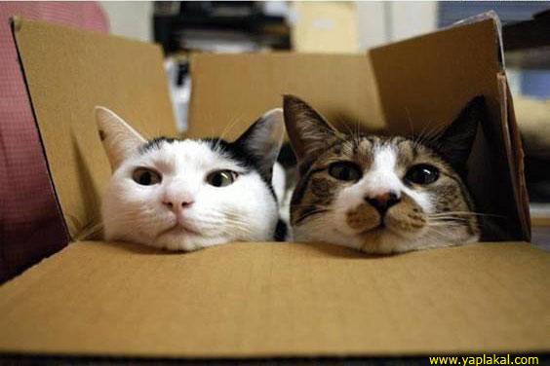
Уважают твою креативность и умение видеть мир за пределами коробки....

Slide 5
Они будут рядом чтобы подставить тебе свое плечо....

Slide 6
Или подарят тебе крепкие объятия....

Slide 7
Настоящий друг разделит твои интересы и поймет, что ты думаешь об этом....

Slide 8
Они помогут тебе увидеть мир не только в черно-белых красках, а откроют для тебя цвета мира....

Slide 9
И примут тебя таким, какой ты есть, даже если ты только что проснулся…

Slide 10
Исполнят для тебя твою любимую песню....

Slide 11
Будут с тобой в самых невероятных ситуациях....

Slide 12
И когда кто-то откроется тебе, не бойся показать свою любовь взамен....

Slide 13
Вы можете быть друзьями всю последующую жизнь....

Slide 14
Уважать друг друга и быть толерантным....

Slide 15
А что еще надо?

Slide 16
Помни, что настоящих друзей сложно найти, легко потерять.... И невозможно забыть!

